Slide 1
Чтение
Русские народные пословицы и поговорки

Slide 2
«Исправь» пословицы
У семи нянек кулаками не машут.
Скучен день до вечера, коли хвост тёлкин.
После драки дитя без глазу.
Не суйся в волки, коли делать нечего.
С кем поведешься, на том и провалишься.
Чем хвалишься, от того и наберешься.

Slide 3
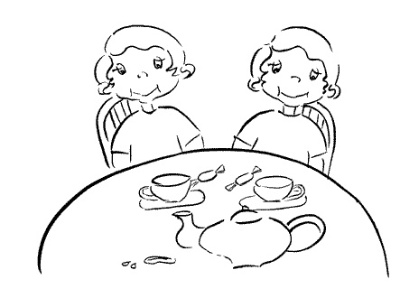
«Как две капли воды»
— очень похожи друг на друга.

Slide 4
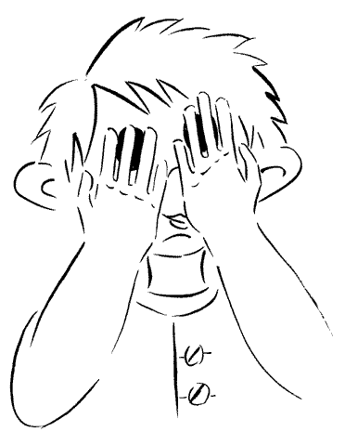
«Смотреть сквозь пальцы»
— не обращать внимания на что-либо.

Slide 5
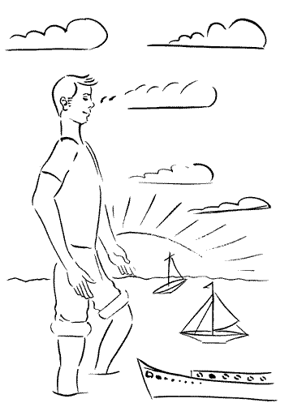
«Море по колено»
ничто не страшно.

Slide 6
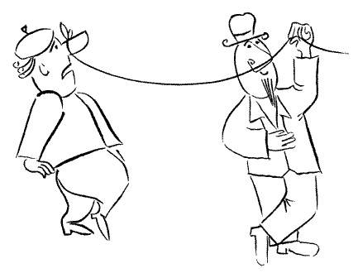
«Водить за нос»
обманывать.

Slide 7
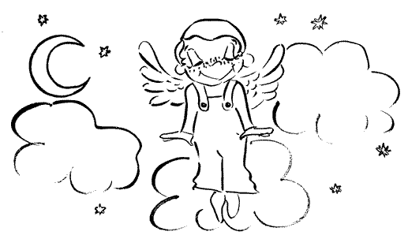
«Витать в облаках»
мечтать.

Slide 8
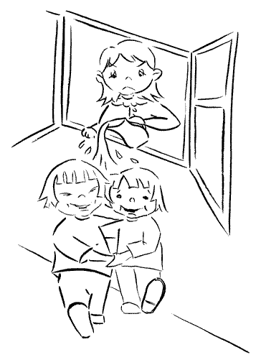
«Не разлей вода»
дружные ребята.

Slide 9
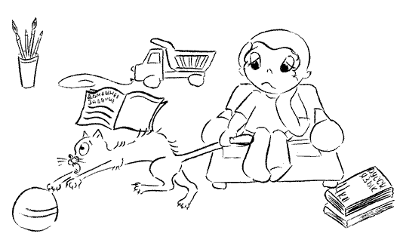
«Тянуть кота за хвост»
надолго затягивать какое-либо решение или дело

Slide 10
Вставь пропущенные слова.
мороз
Не велик ……………. да краснеет нос.
………………любит чистоту.
Чужбина – калина, родина ……………..
…………………человек добро помнит.
………………..- всем ……………….. мать.
Крепкую дружбу и …………….. не разрубишь.
Не …………….. красит человека, а его добрые дела.
Посуда
малина
Русский
Москва
городам
топором
одежда

Slide 11
Вставь пропущенные слова.
воробей
Слово – не ………………., вылетит – не поймаешь.
Сам погибай, а …………………… выручай.
Без хлеба нет ……………
Кто ……………. солгал, тому и ……………. не поверят.
К дому друга ……………… никогда не бывает длинной.
товарища
обеда
вчера
завтра
дорога

Slide 12
“Поймайте зайцев!” Отыщите непрерывную ломаную линию, которая обошла бы все клетки фигуры, нигде не пересекаясь, не пропуская ни одной клетки и никуда не заходя дважды и притом так, чтобы, следуя за этой линией, можно было бы прочитать пословицу.
За двумя зайцами погонишься – ни одного не поймаешь.
З | А | Д | Я | Н | Д | Н
М | У | В | С | И | О | О
Я | З | А | Ь | Н | О | Г
А | Ц | Й | Ш | Е | П | О
М | О | Г | И | А | М | Й
И | П | О | Н | Е | Ш | Ь

Slide 13
“Шутка наборщица” Попробуйте расшифровать эту пословицу.
О - Ч - Л Д - Л - Г - Л - Й - М - Л –!
Кончил дело – гуляй смело.

Slide 14
“Добавьте букву!” К каждому слову прибавить одну букву в начале, в середине или в конце, чтобы образовались новые слова (например, шпага – шпагат, база – базар и т.д.) Из добавленных букв при чтении сверху вниз составится пословица.
Труд человека кормит, а лень портит.
шпага | блок | рыба | ария | тир | катер
база | газ | плата | парк | бак | бор
дача | свет | сачок | сон | угол | рис
заря | шёл | клад | том | дуло | сук
кума | пол | пот | банк | тара

Slide 15
Домашнее задание
Нарисовать иллюстрацию к любой пословице или поговорке.

